Slide 1
№7-дәріс.
Тақырыбы: Параметрленетін қисық және түзуленетін қисық ұғымдары. Жазық фигура және жиын шекарасы туралы түсініктер. Жазық фигураның ауданы. Қисык сызыкты трапециянын ауданы және қисықсызықты сектордың аудандары. Аудан есептеу мысалдары. Дененің көлемі.

Slide 2
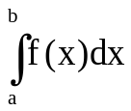








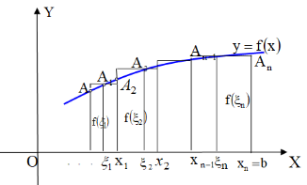
Декарттық координаталар координаталар жүйесінде берілген фигураның ауданы.
Егер [a,b] аралығында болса , онда интегралы сәйкес қисық сызықты трапецияның ауданын өрнектейді.
Анықтама 1. Қисық сызықты трапеция деп осімен, , түзулерімен, мұндағы және аралығында үзіліссіз функциясының графигімен шектелген жазықтығындағы облысты айтамыз (сурет 26).
Сурет 26

Slide 3


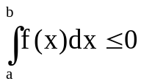

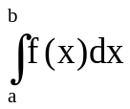
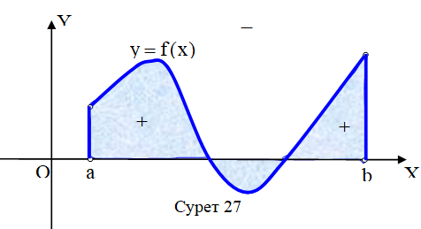
Егер [a,b] аралығында болса, онда қисық сызықты трапеция
осінен төмен орналасқан және . Бұл интеграл берілген
трапецияның ауданын теріс санмен есептейтінін тексеру қиын емес. Жалпы жағдайда, егер функциясы [a,b] аралығында таңбалары әртүрлі мәндер қабылдайтын болса, онда оң таңбамен алынған
осінен жоғары жатқан қисық сызықты трапецияның ауданына теріс таңбамен алынған осінен төмен орналасқан қисық сызықты трапецияның ауданын қосқанға тең. (сурет 27).

Slide 4


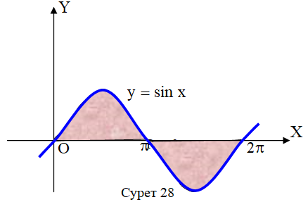




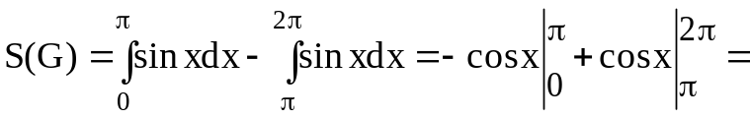
Мысал 1. синусоидасымен және осімен, шектелген облыстың ауданын есепте (сурет 28).
аралығында және аралығында болғандықтан, ізделінді аудан

Slide 5






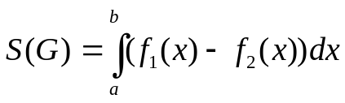
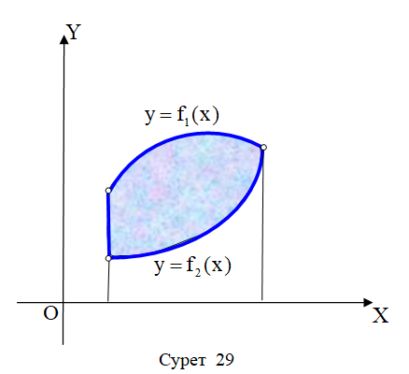
сызықтарымен және аралығында үзіліссіз функцияларының графиктерімен, мұндағы аралығында , шектелген облысының ауданы мына формула бойынша есептелінеді:

Slide 6


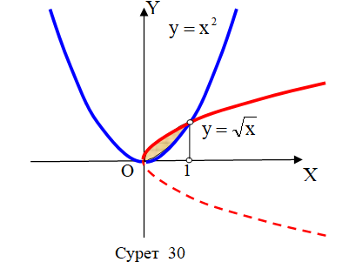
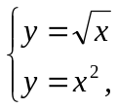



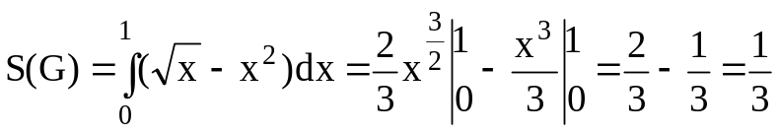
Мысал 2. , параболаларымен шектелген облысының ауданын тап (сурет 30).
Теңдеулер жүйесін шешсек:
бұл қисықтардың қиылысу нүктелерін табамыз: и (1,1). кесіндісінде теңсіздігі орынды болғандықтан

Slide 7

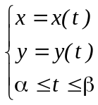








Егер функциясының графигі кесіндісінде параметрлік түрде берілсе:
,
мұндағы үзіліссіз, ал - бірсарынды, -да үзіліссіз дифференциалданатын функция және , , онда бұл қисық сызықты трапецияға сәйкес аудан мынадай формула бойынша есептелінеді:
.
Бұған интегралында жаңа белгілеу енгізу арқылы көз жеткізуге болады.

Slide 8
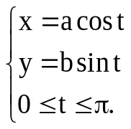




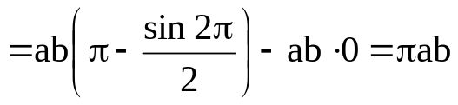
Мысал 3. Жарты осьтері және болатын эллипстің ауданын тап. Эллипстің жоғарғы бөлігі мынадай параметрлік теңдеумен берілген қисық:
мәніне мәні, ал мәніне мәні сәйкес келеді, онда бүкіл эллипстің ауданы:
.

Slide 9




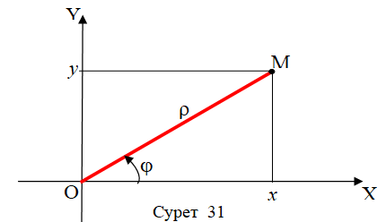
Полярлық координаталар жүйесінде берілген қисықтармен шектелген фигураның ауданы.
Жазықтықтағы кейбір қисық сызықтарды полярлық координаталар жүйесінде берген ыңғайлы.
Жазықтықта декарттық координаталар жүйесі таңдалынып алынсын. -тің оң жарты осін полярлық ось деп атап, ал нүктесін полюс деп атаймыз. - жазықтықтағы қандай да бір нүкте болсын.
нүктесінен нүктесіне дейінгі ара қашықтықты осы нүктенің полярлық радиусы деп атаймыз. Полярлық ось пен векторының арасындағы бұрышты деп белгілейік. мен сандары нүктесінің полярлық координаталары деп аталады (сурет 31).

Slide 10









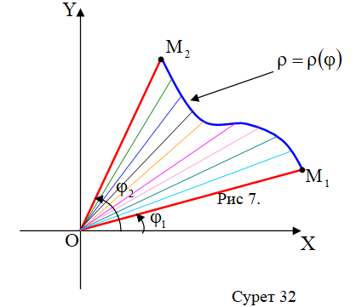
және сандары былай шектелген:
(немесе ).
М нүктесінің декарттық және полярлық координаталарының арасында мынадай байланыс бар:
Координат басынан шыққан и сәулелерімен, мұндағы және кесіндісінде үзіліссіз теріс емес функциясының графигімен шектелген жазықтықтағы облысы қисық сызықты үшбұрыш деп аталады (сурет 32).

Slide 11




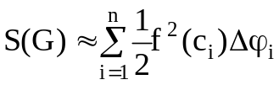




кесіндісін бөлікке бөліп және әрбір бөлік қисық сызықты үшбұрыштың ауданын радиусы бұрышы болатын дөңгелек секторлардың ауданымен ауыстырсақ , мынадай формуланы аламыз:
Бұл жердегі қосынды функциясының кесіндісіндегі интегралдық қосындысы. Соңғы теңдікте максимал ұмтылды деп шекке көшсек, қисық сызықты үшбұрыштың ауданын тура есептейтін өрнек аламыз:

Slide 12

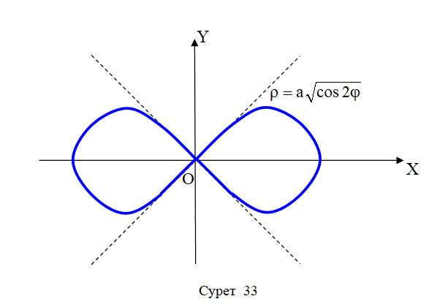



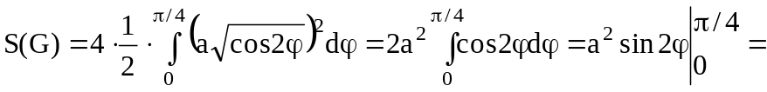

Мысал 4. қисығымен шектелген фигураның ауданын тап.
Бұл қисық Бернулли лемнискатасы деп аталады. (сурет 33).
Интегралдау облысын алу үшін шартын ескерсек,
Қисық сызықты үшбұрыштың аралығындағы ауданын табу жеткілікті, яғни, барлық облыстың төрттен бір бөлігінің ауданын табамыз:
.

Slide 13










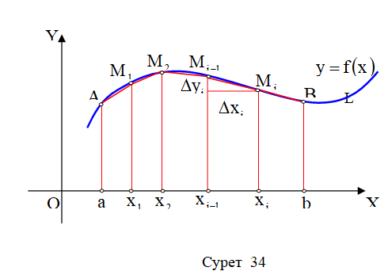


Қисықтың доғасының ұзындығын табу.
Жазықтықта ұштары және болатын қисығы үзіліссіз дифференциалданатын функциясының графигімен берілген, мұндағы . Бұл қисықты нүктелерімен бөлікке бөлеміз, мұндағы нүктелерінің координаталары , ,
(сурет 34).
Төбелері жоғарыдағы таңдап алынған нүктелер болатын қисығына іштей сызылған сынықтың ұзындығын деп белгілейік:
.

Slide 14




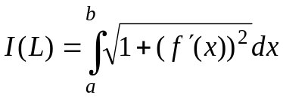
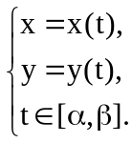

Анықтама 2. қисығының ұзындығы деп осы қисыққа іштей сызылған сынықтың ұзындықтарының қосындысының максимал нөлге ұмтылғандағы шегін айтамыз. Оны арқылы белгілейміз.
.
Ұзындығы бар қисық (егер көрсетілген шек табылса), түзетілетін деп аталады.
Теорема 1. аралығында үзіліссіз дифференциалданатын функциясының графигі түзетілетін болады және оның ұзындығы былай есептелінеді:
.
Салдар 1. қисығы жазықтықта үзіліссіз дифференциалданатын параметрлік функцияның көмегімен берілген
Онда бұл қисық түзетілетін болады және оның ұзындығы былай есептелінеді:
.

Slide 15
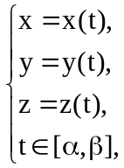

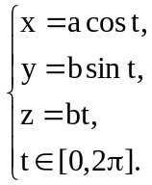

Ескерту. Жоғарыда алынған формулалардың кеңістіктегі қисығы үшін де жалпыланатынын тексеруге болады. Егер қисығы кеңістікте үзіліссіз дифференциалданатын параметрлік функцияның көмегімен берілсе
онда оның ұзындығы мына формула бойынша есептеледі:
.
Мысал 5. Параметрлік теңдеумен берілген винттік сызықтың бір орамының ұзындығын тап
Бұл функцияның туындыларын формулаға қойсақ :
.

Slide 16




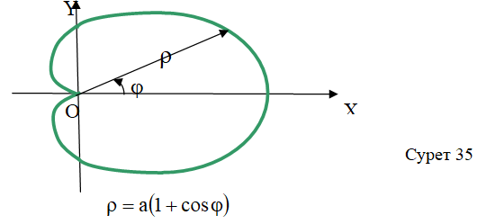



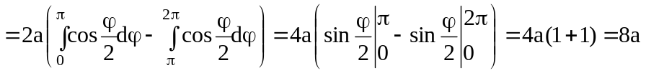
Салдар 2. қисығы полярлық координатада үзіліссіз дифференциалданатын теріс емес функция , мұндағы , арқылы берілген. Онда бұл қисық түзетілетін және оның ұзындығы:
Мысал 6. теңдеуімен берілген кардиоиданың ұзындығын тап (сурет 35).
Барлық үшін болғандықтан:

Slide 17



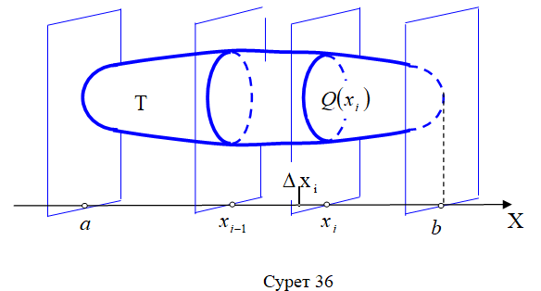
Анықталған интегралдың көмегімен айналу денелерінің көлемін есептеу.
Кеңістікте денесі мен осі берілсін. осінің нүктесі арқылы жүргізілген осы оське перпендикуляр жазықтық пен денесінің қиылысу нәтижесінде пайда болған облыстың ауданын арқылы белгілелік. денесінің осіне түсірілген проекциясы кесіндісі, яғни, функциясы осы кесіндіде анықталған. кесіндісінде функциясы үзіліссіз деп есептейік (сурет 36 ).

Slide 18











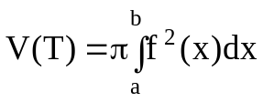
[a,b] кесіндісін нүктелерімен n бөлікке бөлеміз және әрбір [x_{i-1,}x_{i}] аралығында дененің көлемін биіктігі және табанының ауданы , мұндағы c_{i}. [x_{i-1,}x_{i}] болатын цилиндрдің көлемімен ауыстырамыз. Нәтижесінде T көлемін жуық шамамен есептейтін формула аламыз
Бұл теңдікте максимал ұмтылады деп шекке көшсек, T көлемінің тура мәнін аламыз:
.
Егер T денесі аралығында үзіліссіз функциямен берілген қисық сызықты трапеция осімен айналғанда пайда болса, дөңгелегінің ауданы формуласымен табылады, яғни, осы дөңгелектің радиусы. Айналу денесінің көлемі:

Slide 19


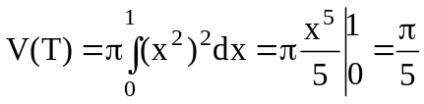



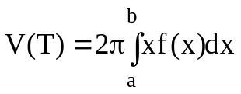

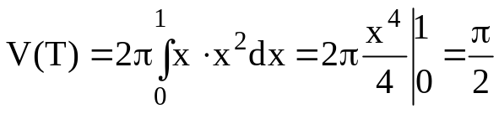
Мысал 7. функциясының графигімен берілген, мұндағы , қисық сызықты трапеция осімен айналу кезінде пайда болған дененің көлемін тап. Жоғарыдағы формуланы қолдансақ:
Ескерту. Жоғарыда көрсетілген қисық сызықты трапеция және болғанда осін айналсын. Онда айналу кезінде пайда болған дененің көлемі былай есептелінеді:
.
Мысал 8. Алдыңғы мысалда берілген функцияның графигі осін айналғанда пайда болған дененің көлемі:

Slide 20


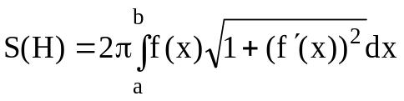





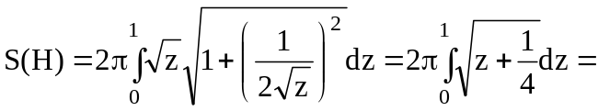
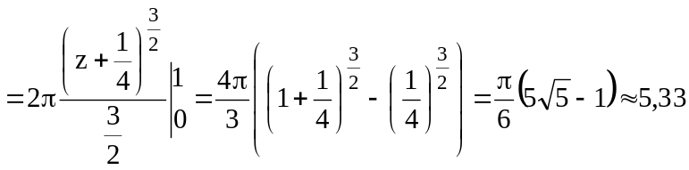
Айналу беттерінің аудандарын табу.
, мұндағы және үзіліссіз дифференциалданатын функцияның графигі осін айналсын. Онда айналу денесінің бетінің ауданы мына формуламен есептелінеді:
.
Мысал 9. параболоиданың жазықтығымен шектелген бөлігінің бетінің ауданын тап. Бұл бет - , мұндағы парабола бөлігінің осін айналғанда пайда болатын бет. Сонымен, ізделінді аудан:

